Slide 1
Hareket Bozuklukları
Prof Dr M Cenk Akbostancı
Ankara Üniversitesi Tıp Fakültesi
Nöroloji Ana Bilim Dalı
Hareket Bozuklukları Ünitesi

Slide 2
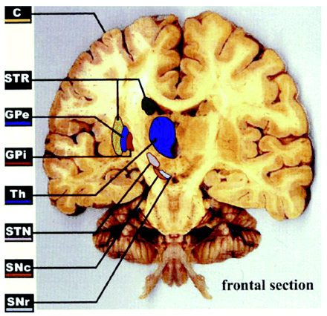
Bazal Çekirdekler
Nükleus kaudatus
Putamen
Globus pallidum
Subtalamik çekirdek
Substansiya nigra
Talamus
Neostriatum
Lentiform çekirdek

Slide 3
Serebral korteks
Talamus
Piramidal yol
Bazal çekirdekler

Slide 4
Bazal Çekirdeklerin İşlevi
Serebral korteks bazal çekirdekler serebral korteks arasındaki beş paralel devre:
Motor
Okülomotor
Dorsolateral prefrontal
Orbitofrontal
Anterior singulat
motor becerilerin otomatik yapılması
planlama ve esneklik
dış uyaranları baskılayıp otonomi kazanma
dürtü, motivasyon, başlatma

Slide 5
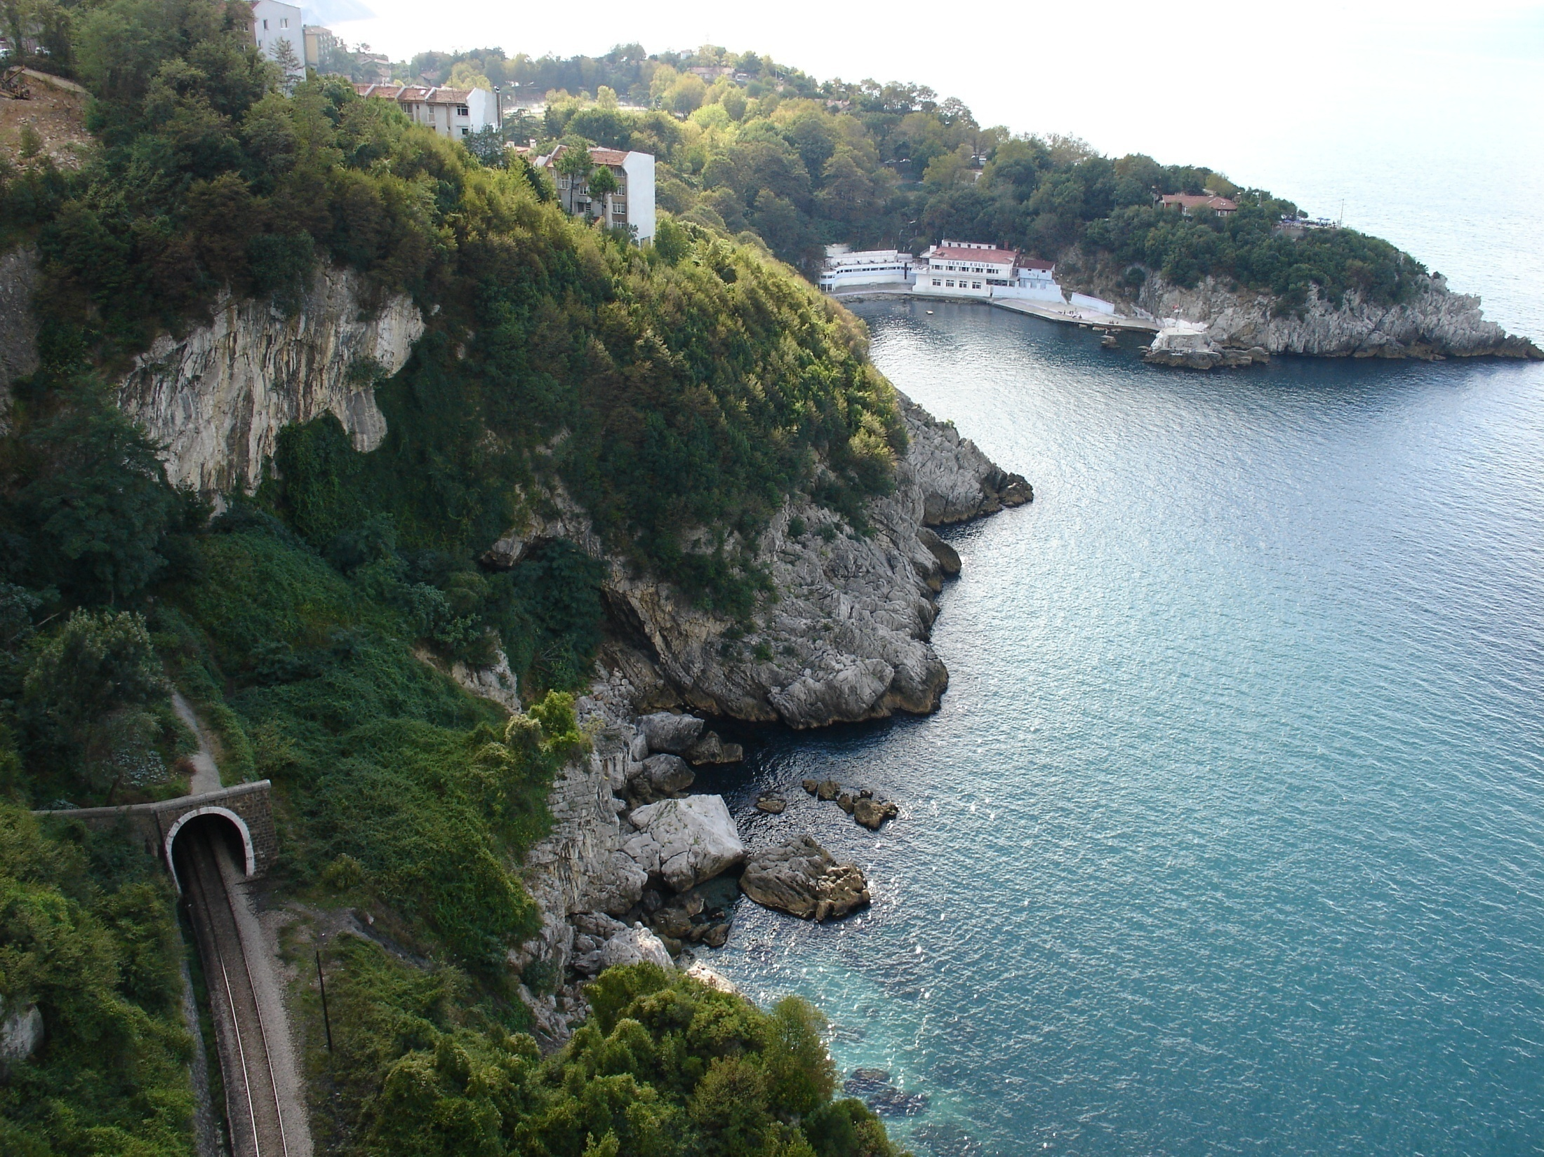

Slide 6
Hareket Bozuklukları (Ekstrapiramidal Sistem Hastalıkları)
Parkinsonizm Hiperkineziler

Slide 7
Parkinsonizm =Parkinson sendromu =Akinetik-rijid sendrom
Bradikinezi
Hareketin hızının, amplitüdünün ve frekansının azalması.
İstirahat tremoru
Titremenin sadece istirahat halinde olması.
Rijidite
Tüm eklem hareket açıklığı boyunca artmış tonus.
Dişli çark bulgusu: Tonus muayenesi için yapılan pasif hareketler sırasında tonusta hissedilen ani artma ve azalmalar.

Slide 8
Parkinsonizm -klinik bulgular, devam
4- Postural bozukluklar
Postural reflekslerin bozulmasına bağlı dengesizlik, sık düşme ve duruş bozuklukları.
5- Donma
Aniden adım atamaz hale gelme.
Sıklıkla dönme, yürümeye başlama ve dar yerlerden geçme sırasında

Slide 9
Parkinsonizm-Tanı
Bradikinezi- 2
İstirahat tremoru- 2
Rijidite- 1
Postural bozukluklar- 1
Donma- 1
Toplam en az üç puan=
Parkinsonizm

Slide 10
Parkinsonizmin en sık nedeni Parkinson Hastalığı’dır
Epidemiyoloji
İnsidans 30/100,000
Prevalans 130/100,000
65 y üstü %1
Erkekleri biraz daha sık tutar
Irk ve coğrafi dağılım gözetmez
Etyoloji bilinmiyor
%10-15 herediter
Kuzey Afrika’da hastaların %40’ı LARRK2 mutasyonu.
Çevresel faktörler
Sigara, kahve içmek, şehirde yaşamak koruyucu
Kuyu suyu, kırsal yaşam ve pestisitlerle çalışma riskli
Ubiquitin/proteozom, mitokondri, apoptoz ve Ca⁺⁺ met. bozuklukları saptanıyor.

Slide 11
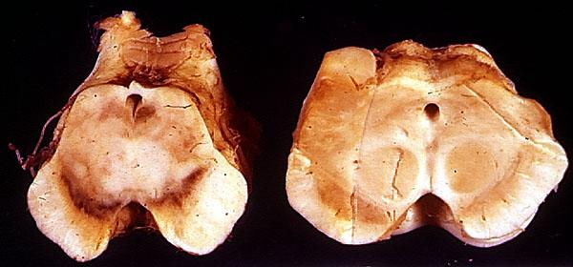
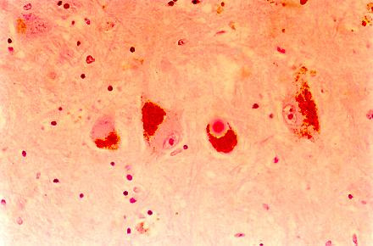
Patoloji
Substansiya nigra pars kompaktadaki dopaminerjik nöronların kaybı ve kalan nöronların sitoplazmalarında eozinofilik Lewy cisimcikleri.
Sağlıklı Parkinson hast

Slide 12
Parkinson Hastalığı Klinik
Progresif bir hastalıktır
Ortalama başlama yaşı
60 (20-80)
Maske yüz, hipomimi
Konuşma bozuklukları
Hipofoni
Monoton konuşma
Pallilali
Siyalore
Mikrografi
Yatakta dönememe
Yürüme bozuklukları
Tremor
İstirahat tremoru
Bradikinezi
Rijidite
Postural bozukluklar
Donma

Slide 13
Parkinson Hastalığı Non-Motor Bulgular
Depresyon, anksiyete- %45’er
Demans-%30
Seboreik dermatit-%70
Konstipasyon-%70

Slide 14
Parkinson Hastalığı/Ayırıcı Tanı
 | Parkinson Hastalığı | Parkinsonizmin Diğer Sebepleri
Asimetri | Var | Yok
Tremor | Sık | Seyrek
Levodopa Yanıtı | Var | Yok/yetersiz
Dağılım | Distal | Proksimal

Slide 15
Parkinsonizmin diğer nedenleri
Parkinson hast.
Simetrik
Tremorsuz
Levodopa
yanıtı kötü
Proksimal
Asimetrik
Tremorlu
Levodopa yanıtlı
Distal

Slide 16
Parkinsonizmin Etyolojik Sınıflaması
A- Parkinson hastalığı
B- Sekonder parkinsonizm
İlaçlar
Antipsikotikler, antiemetikler, bazı kalsiyum kanal blokerleri (diltiazem, flunarizin, sinnarizin)
Toksinler (Mangan, karbon monoksit)
Bel altı parkinsonizm
Vasküler parkinsonizm
Normal basınçlı hidrosefali
Diğerleri
C- Heredodejeneratif hastalılar
Wilson hastalığı
Nöroakantositoz
Herediter ataksiler, vb.
D- Parkinsonizm artı sendromlar
Progresif supranükleer felç
Multi-sistem atrofi
Kortikobazal dejenerasyon
Diğerleri

Slide 17
Parkinson Hastalığı/Tedavi
İlaç | Hastalık Modifikasyonu Olasılığı | Erken Evre | İleri Evre |  | Olumsuz Yönü
MAO-B İnhibitörleri
Selejilin | + | + | ? |  | Yetersiz Etki
Rasajilin | + | + | + |  | Yetersiz Etki
Dopamin Agonistleri
Piribedil | - | + | ? |  | Dürtü Kontrol Bozukluğu
Ropinirol XL | - | + | + |  | Dürtü Kontrol Bozukluğu
Pramipeksol ER | - | + | + |  | Dürtü Kontrol Bozukluğu
Apomorfin-sadece subkütan
Aralıklı | - | - | + |  | İnvazif
İnfüzyon | - | - | + |  | İnvazif

Slide 18
İlaç | Hastalık Modifikasyonu Olasılığı | Erken Evre | İleri Evre |  | Olumsuz Yönü
Levodopa | ALTIN STANDART
Levodopa/benserazid |  | + | + |  | Diskinezi/DSK
Levodopa/karbidopa |  | + | + |  | Diskinezi/DSK
Levodopa/karbidopa/entakapon* |  | - | + |  | Diskinezi
Tolkapon* |  | - | + |  | Diskinezi/KC toksisitesi
Levodopa/karbidopa İntestinal Jel |  | - | + |  | İnvazif
NMDA Antagonistleri
Amantadin | - | - | + (diskinezi tedavisi)
Antikolinerjikler
Biperiden | - | + | + |  | Deliryum, idrar retansiyonu
Bütün Parkinson ilaçları bulantı ve psikoz yapabilir.
Bulantı için domperidon, psikoz için ketiapin/klozapin dışındaki ilaçlar
parkinsonizmi arttırır

Slide 19
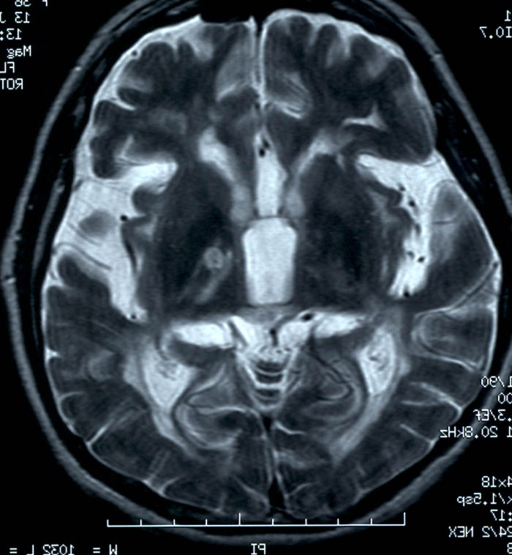
Parkinson Hastalığı’nın Cerrahi Tedavisi
ÖN
Kapsüla interna-
KAUDAT ÇEKİRDEK
genus
(dizartri)
PUTAMEN
Dorsomedial
çekirdek
(demans)
Globus
İÇ
pallidum-
Ventralis
pars
DIŞ
lateralis
interna
Kapsula
Ventralis
interna-
intermedius
arka bacak
Ventral
(hemiparezi,
posterolateral
hemidistoni,
(hemihipoestezi)
TALAMUS
hemihipoestezi)
Ventral posteromedian
(dizartri)
ARKA

Slide 20
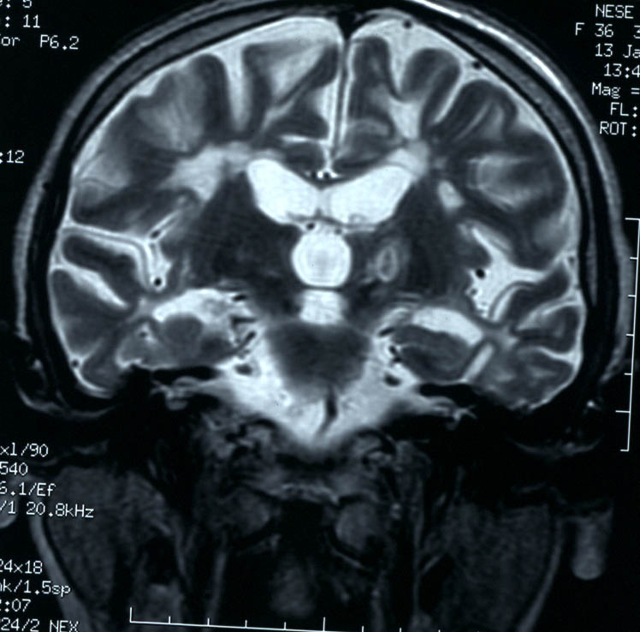
Parkinson Hastalığı’nın Cerrahi Tedavisi
ÜST
TALAMUS
Kapsüla
interna
PUTAMEN
İÇ
DIŞ
SUBTALAMİK
PALLİDUM
ÇEKİRDEK
Optik traktus
Substansiya nigra
(görme alanı defektleri)
(parkinsonizmde artış,
okülojirik kriz)
ALT

Slide 21
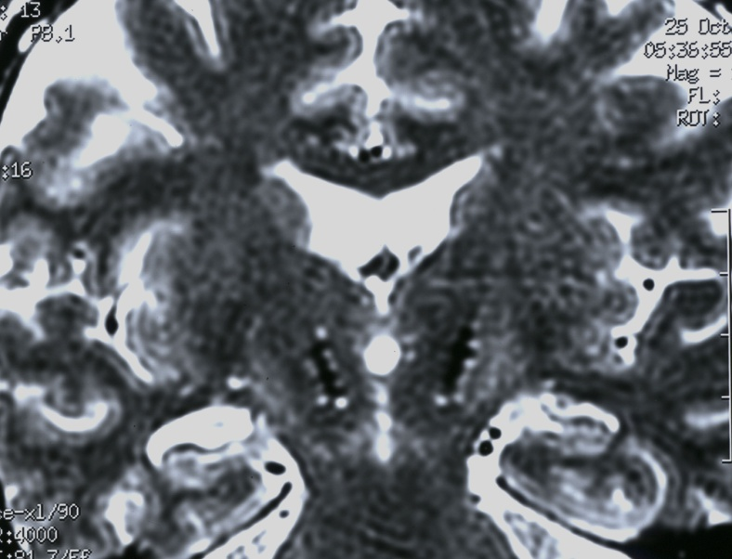
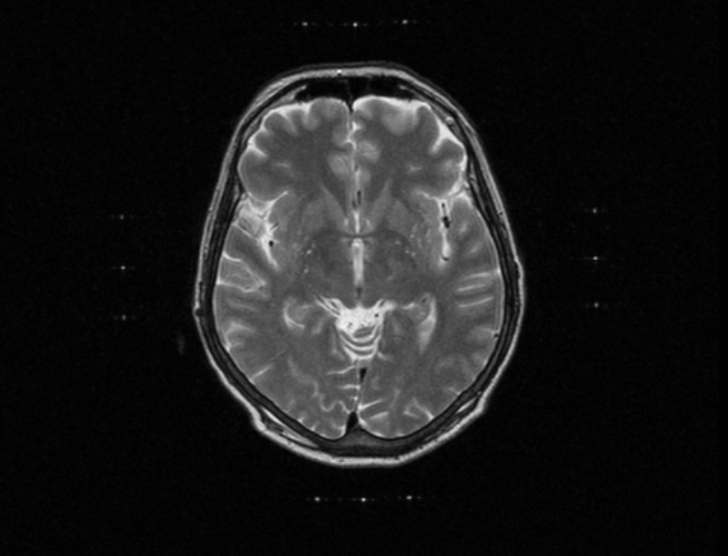
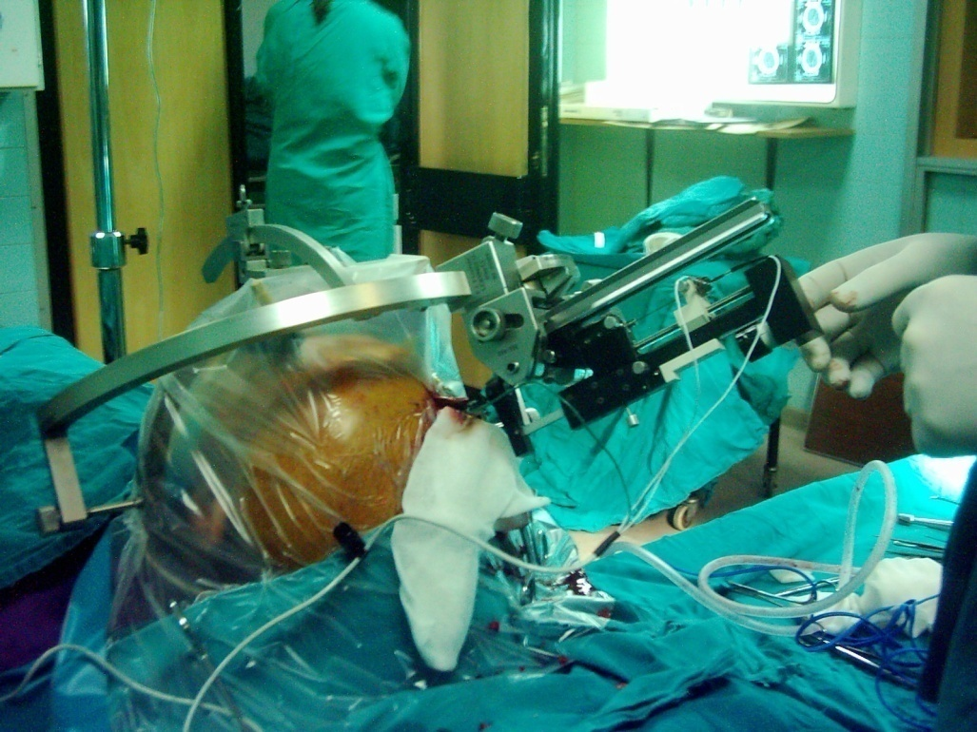

Slide 22
Hiperkineziler=Diskineziler
Tremor
Distoni
Kore, atetoz ve ballismus
Tikler
Miyoklonus

Slide 23
Tremor
Bir gövde parçasının ritmik, osilatuar hareketi
A- İstirahat tremoru
B- Postural tremor
C- Kinetik tremor
D- İntansiyonel tremor
(serebellar tremor)
B+C=Aksiyon tremoru
A+B+C=Rubral tremor,
Holmes tremoru.

Slide 24
Tremor Nedenleri
İstirahat tremoru (Statik tremor)
Parkinson hastalığı
Diğer parkinsonizm nedenleri
Rubral tremor
Wilson hastalığı
Aksiyon tremoru
Artmış fizyolojik tremor
Esansiyel tremor
Periferal nöropatiler
Yazıcı tremoru

Slide 25
Sık Aksiyon Tremoru Nedenleri
Artmış Fizyolojik Tremor
Aşırı sempatik sinir sistemi aktivasyonu ile fizyolojik tremorun algılanır hale gelmesi.
Öfke, heyecan, korku, hipertiroidizm, beta agonit ve SSRI kullanımı.
Esansiyel Tremor
Otozomal dominant
Aksiyon tremoru
Üst ekst %95
Boyun %70
Ses, gövde
%40 ilk semptom 2. dekat.
%90 aile öyküsü ve alkollü içkilerle düzelme
Ted.: Primidon, propranolol ve talamik cerrahi.

Slide 26
Distoni
Uzun süreli, kuvvetli, dönmeye yol açan istemsiz hareket ve postürler.
Sınıflama
Fokal
Segmental
Jeneralize
Hemidistoni

Slide 27
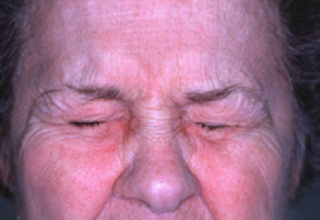
Sık Distoni Nedenleri
Servikal Distoni (Spazmodik Tortikollis):
Boyun kaslarının fokal distonisi
Dönme, ağrı, sosyal anksiyete
Ted.:Botulinum toksini (Botox, Dysport)
Blefarospazm
Orb oculi fokal distonisi
İstemsiz göz kapanmaları ve fonksiyonel körlük
Yaşlılık, kuru göz, kr konjonktivit.
Ted.: BTX
Jeneralize Distoni
Sıklıkla herediter (OD) (En sık mutasyon DYT1)
Çok özürleyici
Yüksek doz antikolinerjik ya da benzodiazepinler.
Pallidal DBS.
Levodopaya Yanıtlı Distoni
Levodopaya dramatik yanıt
10 yaş civarında, kızlarda ve alt ektremitelerde belirgin, sabah iyiliği var.
Semptomatik Distoni

Slide 28
Botulinum Toksini
Clostridium botulinum
Çok potent
Nöromusküler bileşkeden asetil kolin salınımına engel olur.
Etki 2-3 gün içinde başlar ve 3-4 ay devam eder.
Yan etliker inj. yerine bağlı; ptoz,disfaji, vd.
%5 antikor gelişimi ve etkisizlik.
Endikasyonları:Servikal Distoni, segmental spastisite, blefarospazm, üst ektremite distonisi, spazmodik disfoni, piriformis sendromu, nöropatik ağrı, esansiyel tremor, palmar hiperhidroz, siyalore, hemifasiyal spazm.

Slide 29
Kore
Hızlı, kısa, dolaşan istemsiz hareketler.
Atetoz: Bunların kıvranır tarzda olması
hipoksik doğum
Ballismus:Proksimali tutan yüksek amplitütlü kore
Hemiballismus-- kontrlateral subtalamik çekirdek lezyonu

Slide 30
Kore Nedenleri
Sydenham Koresi
Romatizmal ateşin kardinal semptomu
Poststreptokokkal otoimmun
5-15 yaş arası kız çocuklarını sık tutar
Sinsi başlar, 3 ayda geçer
KALBE DİKKAT!
Huntington Hastalığı
Penetransı tam, otozomal dominant geçiş
Trinükleotit tekrar sayısı artışı
40 yaş civasında başlayan kore, demans, davranış bozukluğu
Kore tedavisi: tetrabenazin
Yaşam süresi 15 yıl
Premsemptomatik genetik tanı özenli yapılmalı.

Slide 31
Miyoklonus
Ani ve kısa süreli kasılmalar
“şimşek çakar gibi”
A- Fizyolojik miyoklonus
Hıçkırık, uykuya dalarken olan atmalar
B- Esansiyel miyoklonus
C- Epileptik miyoklonus
D- Semptomatik miyoklonus
Posthipoksik beyin hasarı/5-hidroksi triptamin-klonazepam
Mutipl metabolik bozukluk
Hemifasiyal spazm/karbamazepin-botulinum toksini

Slide 32
Tikler
Miyoklonik,distonik ya da istemli hareketlere benzer hiperkineziler;
Öcesinde mental gerginlik
İstemli olarak baskılanabilme
Tikin gerçekleştirilmesiyle mental gerginliğin ortadan kalkması

Slide 33
Tiklerin Sınıflaması
A- Motor Tikler
Basit
Kompleks
Vokal/Fonik Tikler
Basit
Kompleks

Slide 34
Tik Nedenleri
A- İdyopatik Tik Sendromları
Akut basit geçici tikler (<1 yıl)
Çocukluk çağının kronik basit multipl tikleri
Kronik basit multipl tikler
Gilles de la Tourette sendromu
Semptomatik Tikler
Beyin hasarı, ilaçlar, vd.

Slide 35
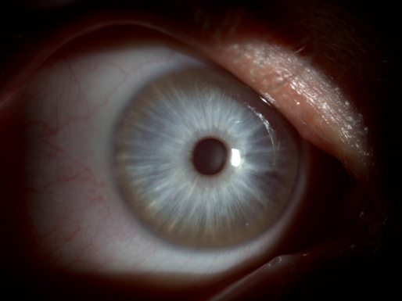
Wilson Hastalığı
OR
1/1000000
%50 çocukluk çağı sirozu
%50 nörolojik Wilson hast
Serebellar
Psikiyatrik
Hareket bozuklukları
Tanı
Kayser Fleischer halkası
Seruloplazmin düzeyi
Tedavi
Şelatörler
D-penisilamin
Trientin
Çinko
KC nakli

Slide 36
Serebral korteks
STC
D2
GPe
Striatum
GPi
Talamus
D1
STC
SNk

Slide 37
Serebral korteks
STC
D2
GPe
Striatum
GPi
Talamus
D1
STÇ
SNk
Normal

Slide 38
Serebral korteks
STC
D2
GPe
Striatum
GPi
Talamus
D1
SNr
STC
SNk
Parkinsonizm

Slide 39
Serebral korteks
STC
D2
GPe
Striatum
GPi
Talamus
D1
STÇ
SNk
Normal

Slide 40
Serebral korteks
STC
D2
GPe
Striatum
GPi
Talamus
D1
STÇ
SNk
Kompanse

Slide 41
Serebral korteks
STC
D2
GPe
Striatum
GPi
Talamus
D1
STÇ
SNk
Dekompanse/semptomatik

